Slide 1


МИНИСТЕРСТВО ЗДРАВООХРАНЕНИЯ АСТРАХАНСКОЙ ОБЛАСТИ
Государственное бюджетное учреждение здравоохранения Астраханской области
«Областной клинический онкологический диспансер»
Социально значимый проект «Онкопатруль+»
Главный врач
ГБУЗ АО «Областной клинический
онкологический диспансер»
Нежинская Лиана Юрьевна
Астрахань - 2026
Notes:
Вариант слайда с разделами и использованием фотографии

Slide 2
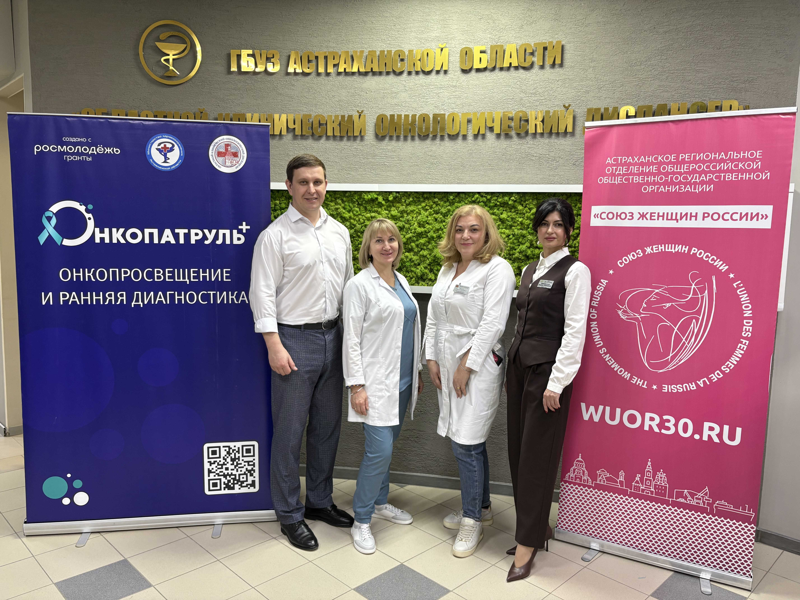
Проект «Онкопатруль+»
ЦЕЛЬ:
Проект направлен на сохранение здоровья молодежи Астраханской области путем формирования здорового образа жизни и онконастороженности у населения Астраханской области, в частности молодых граждан от 14 до 35 лет.
В процессе реализации проекта повышается уровень взаимодействия между молодыми врачами до 35 лет и наставниками из числа опытных специалистов здравоохранения, уровень онконастороженности у молодых медицинских специалистов до 35 лет, работающих в отдаленных сельских муниципальных образованиях Астраханской области.
СРОКИ РЕАЛИЗАЦИИ: 2024 год — 2026 год.
Notes:
Вариант слайда с разделами и использованием фотографии

Slide 3
Проект «Онкопатруль+»
АКТУАЛЬНОСТЬ:
За 2025 год на территории Астраханской области впервые было выявлено 4 180 случая злокачественных новообразований (ЗНО). В сравнении с 2024 годом показатель заболеваемости (441,6 на 100 тыс. населения) увеличился на 5,2% или на 207 случаев. На ранних стадиях было выявлено 57,1% случаев ЗНО.
Данный проект направлен на увеличение выявляемости ЗНО на территории Астраханской области, повышение онкологической настороженности как со стороны медперсонала, так и пациентов, улучшение информированности медицинских работников и населения о причинах возникновения онкологических заболеваний, о важности ранней диагностики, прохождении профилактических медицинских осмотров, диспансеризации, о видах специализированной медпомощи.
ЦЕЛЕВАЯ АУДИТОРИЯ:
Жители сельских районов, учащиеся средних и высших учебных заведений Астраханской области, трудовые коллективы, молодые специалисты здравоохранения Астраханской области, работающие в отдаленных муниципальных образованиях.
Notes:
Вариант слайда с разделами и использованием фотографии

Slide 4
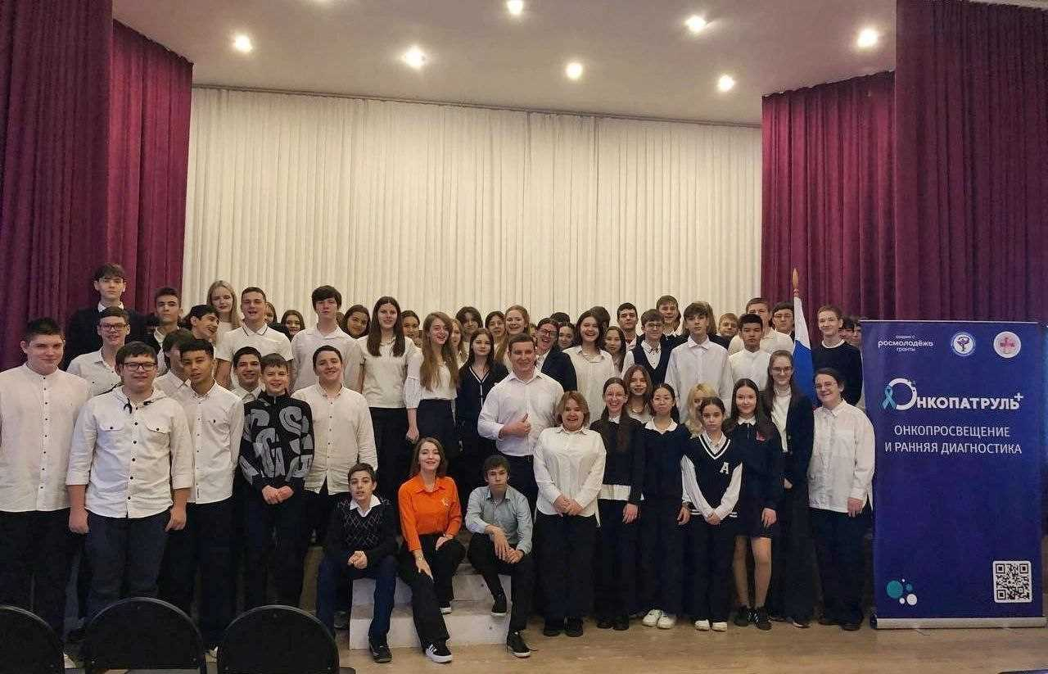
Проект «Онкопатруль+»
СПРАВКА:
Проект реализуется под руководством главного врача ГБУЗ АО «Областной клинический онкологический диспансер» Нежинской Лианы Юрьевны. Основной исполнитель — руководитель Молодёжного совета учреждения, врач-патоморфолог Процко А.В.
История проекта началась в 2024 году с инициативы руководства Областного клинического онкологического диспансера и Молодёжного совета. Этот проект одержал победу на Всероссийском конкурсе молодёжных проектов. Благодаря гранту Федерального агентства по делам молодёжи (Росмолодёжь) были созданы уникальные информационные материалы, мультимедийный контент, а также закуплено необходимое оборудование для проведения масштабной кампании.
Notes:
Вариант слайда с разделами и использованием фотографии

Slide 5
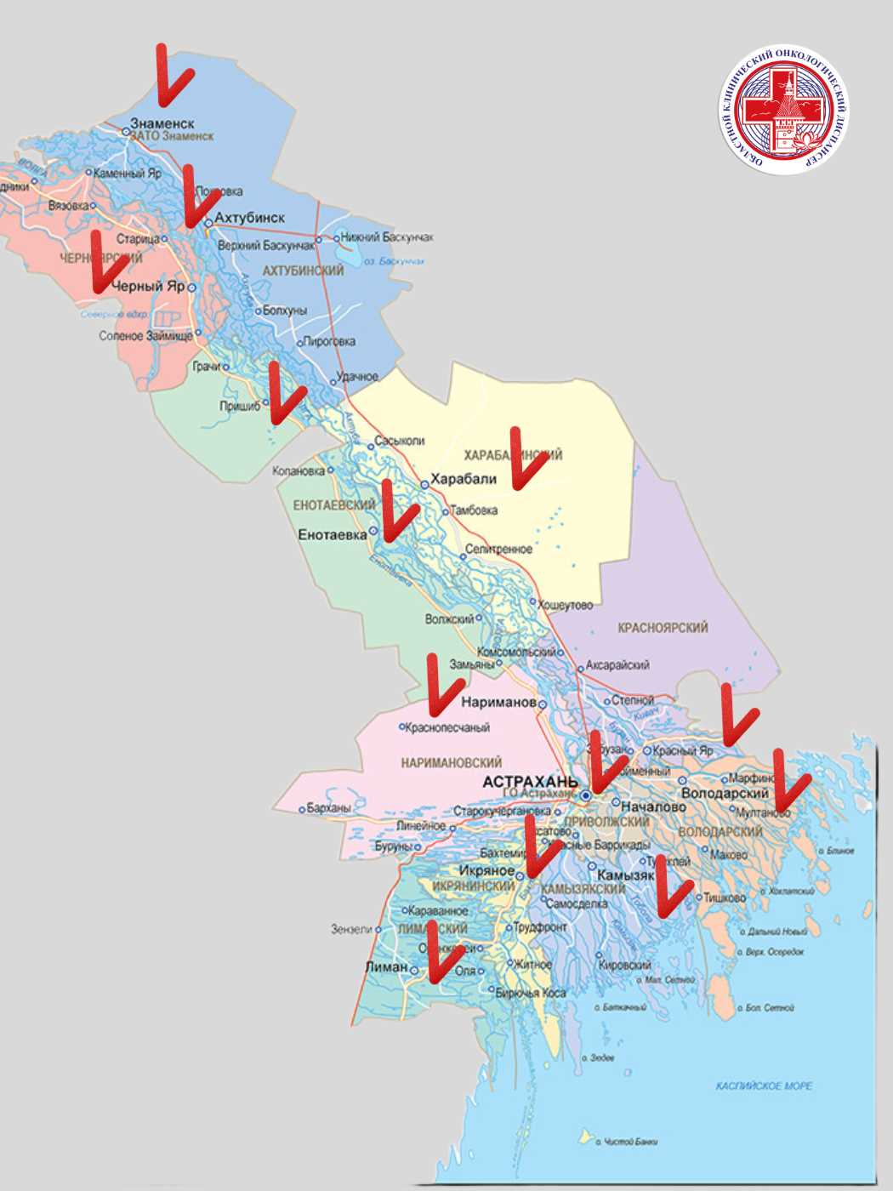
Проект «Онкопатруль+»
География проекта:
Проект стартовал в отдаленном Черноярском районе и быстро расширил географию — лекции, мастер-классы и интерактивные мероприятия прошли в школах, колледжах и вузах Астрахани и области. Акции проходили в районных больницах и поликлиниках региона и на площадках Штаба общественной поддержки Единой России, в молодежном центре «Коса», а также в дни открытых дверей онкодиспансера.
Благодаря всесторонней поддержке проекта удалось реализовать масштабную информационную кампанию, направленную на профилактику онкологических заболеваний среди молодежи.
Notes:
Вариант слайда с разделами и использованием фотографии

Slide 6
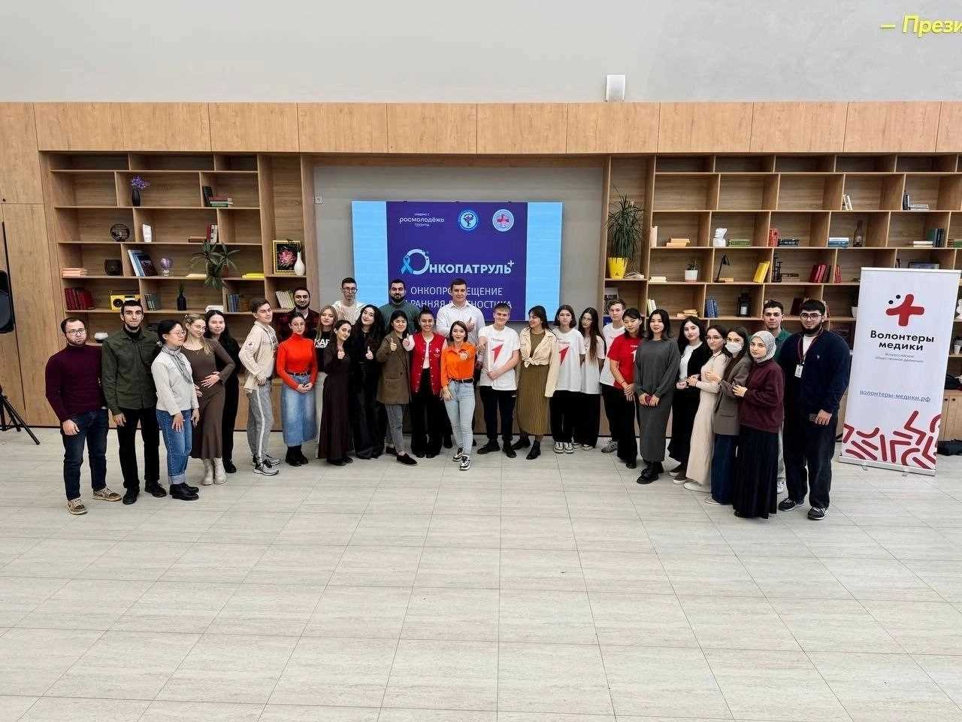
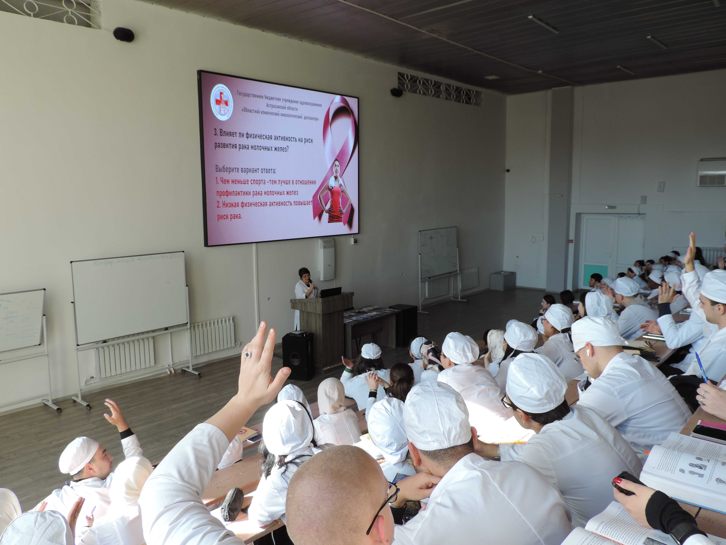
Проект «Онкопатруль+»
География проекта:
Работа со студентами Астраханского государственного медицинского университета
Notes:
Вариант слайда с разделами и использованием фотографии

Slide 7
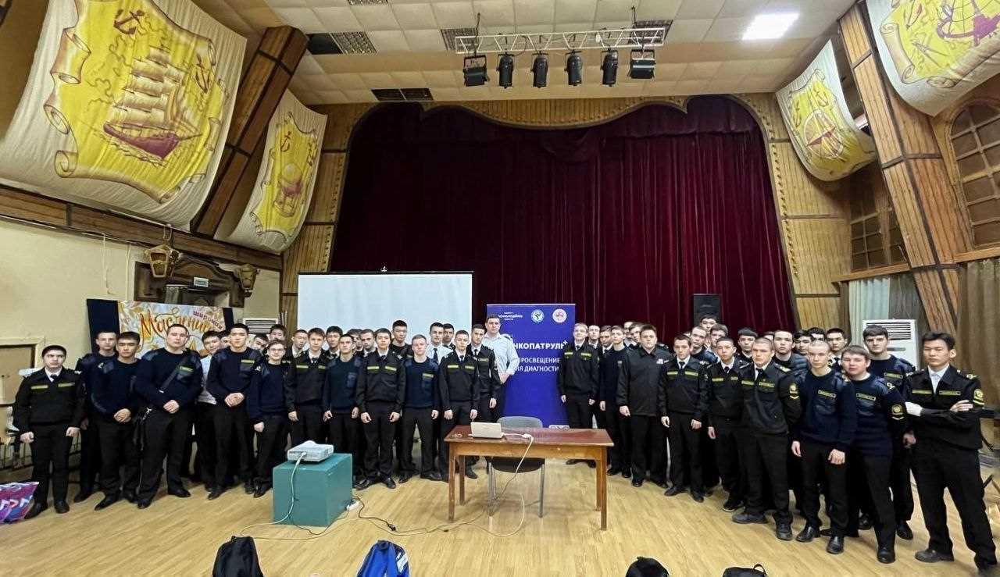
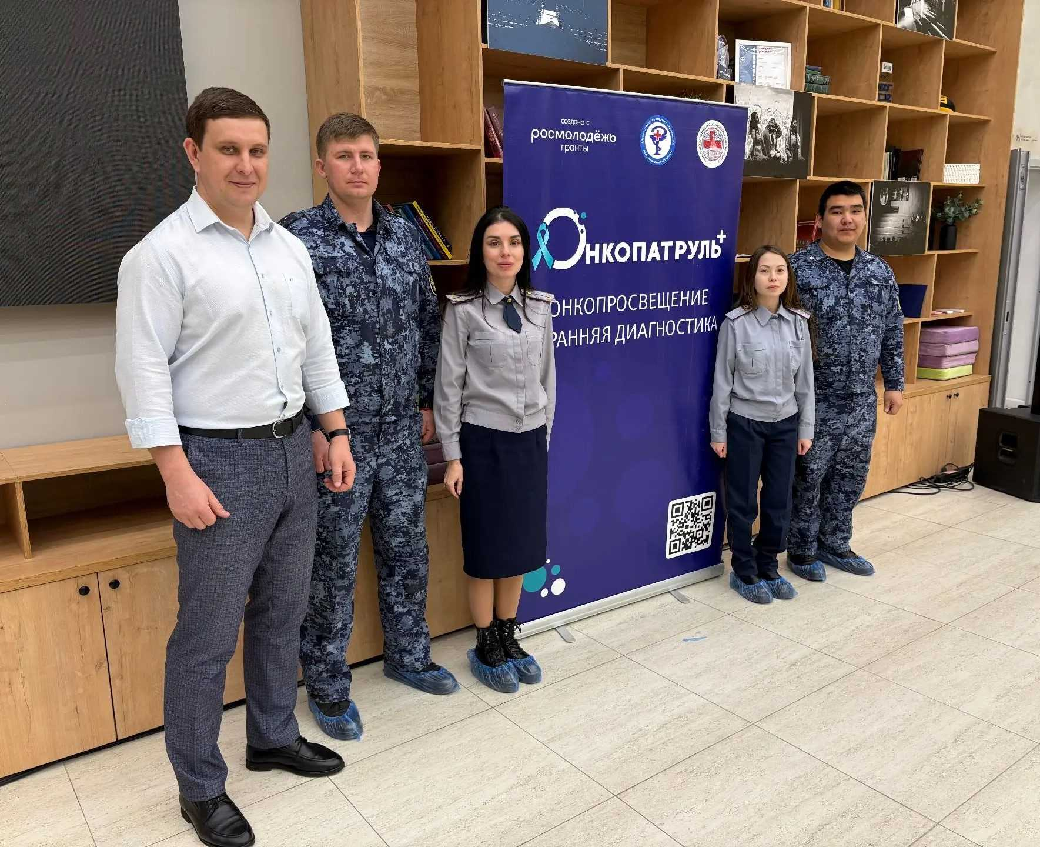
Проект «Онкопатруль+»
География проекта:
Встреча с учащимися Волго-Каспийского морского рыбопромышленного колледжа и сотрудниками УФСИН России по Астраханской области
Notes:
Вариант слайда с разделами и использованием фотографии

Slide 8
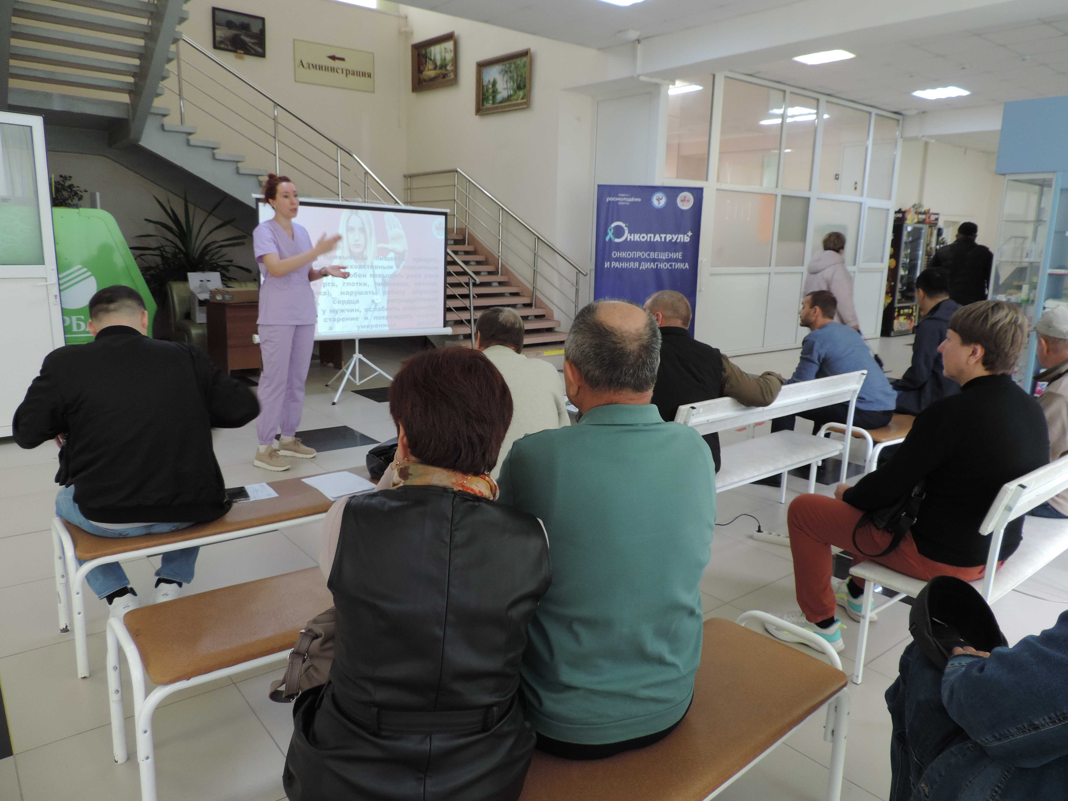
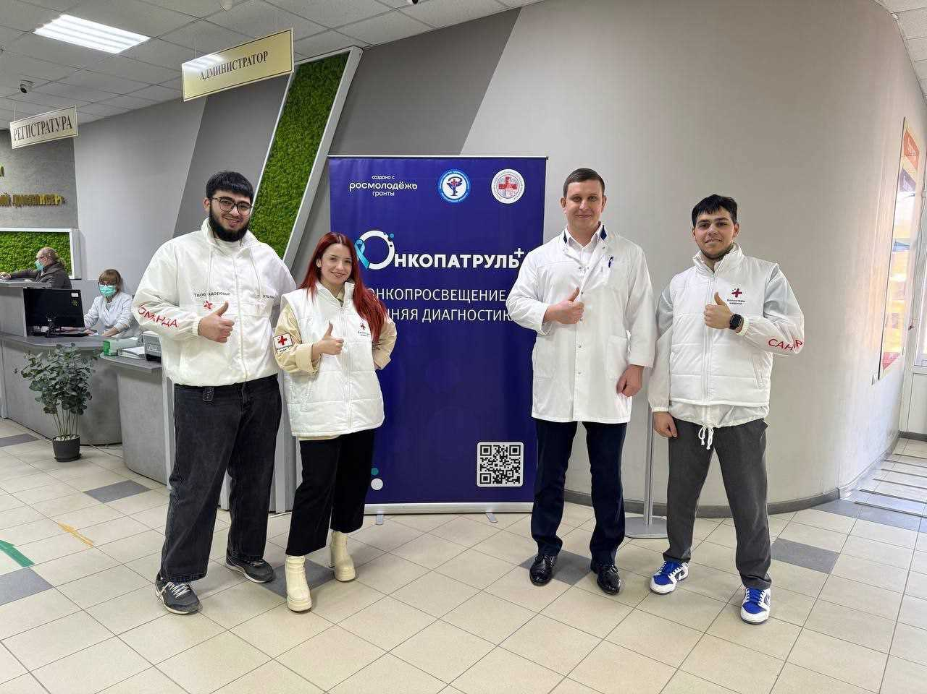
Проект «Онкопатруль+»
География проекта:
Работа с пациентами во время проведения акций «Суббота для здоровья» в ГБУЗ АО «ОКОД»
Notes:
Вариант слайда с разделами и использованием фотографии

Slide 9
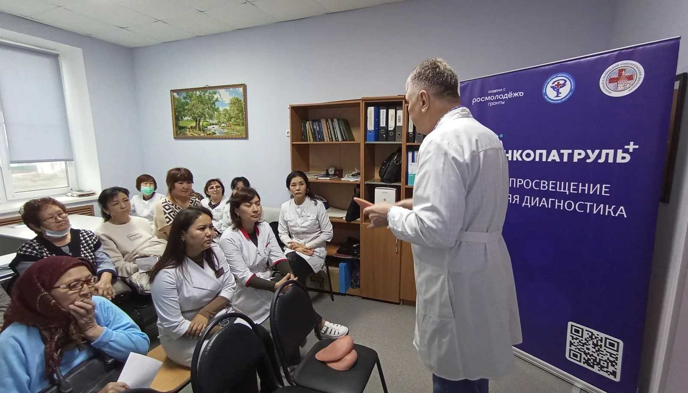
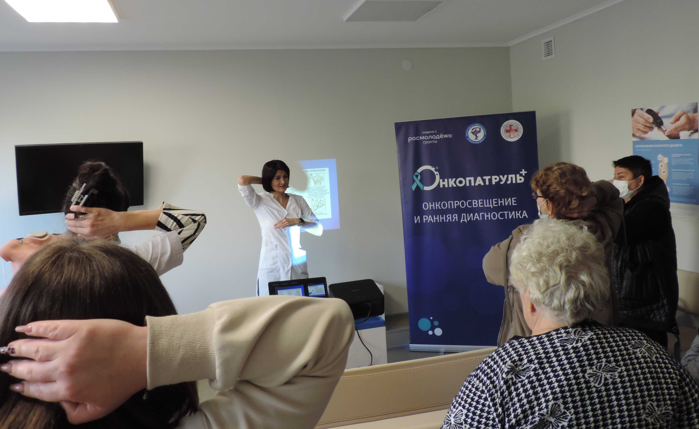
Проект «Онкопатруль+»
География проекта:
Методическая работа с сотрудниками районных медицинских организаций и проведение мастер-класса с пациентами по самообследованию молочной железы во время выездов в рамках акций «День онкологической безопасности»
Notes:
Вариант слайда с разделами и использованием фотографии

Slide 10
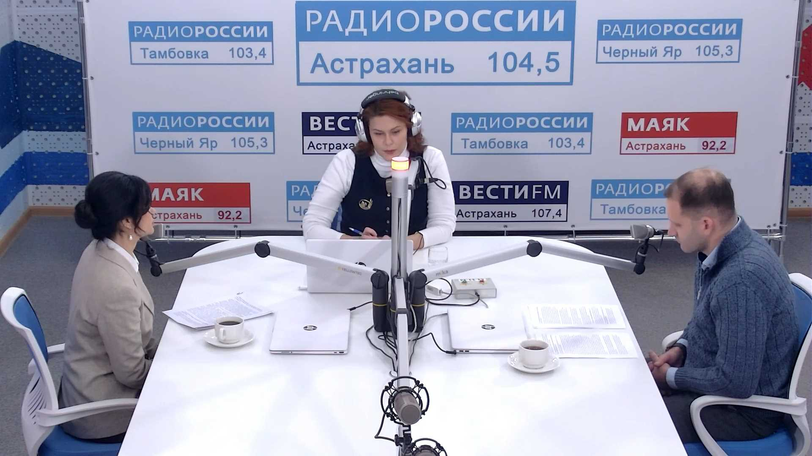
Проект «Онкопатруль+»
Освещение в СМИ:
За время реализации «Онкопатруль+» в СМИ и сети «интернет» вышло более 200 публикаций о проекте с охватом около 250 тысяч просмотров.
Notes:
Вариант слайда с разделами и использованием фотографии

Slide 11
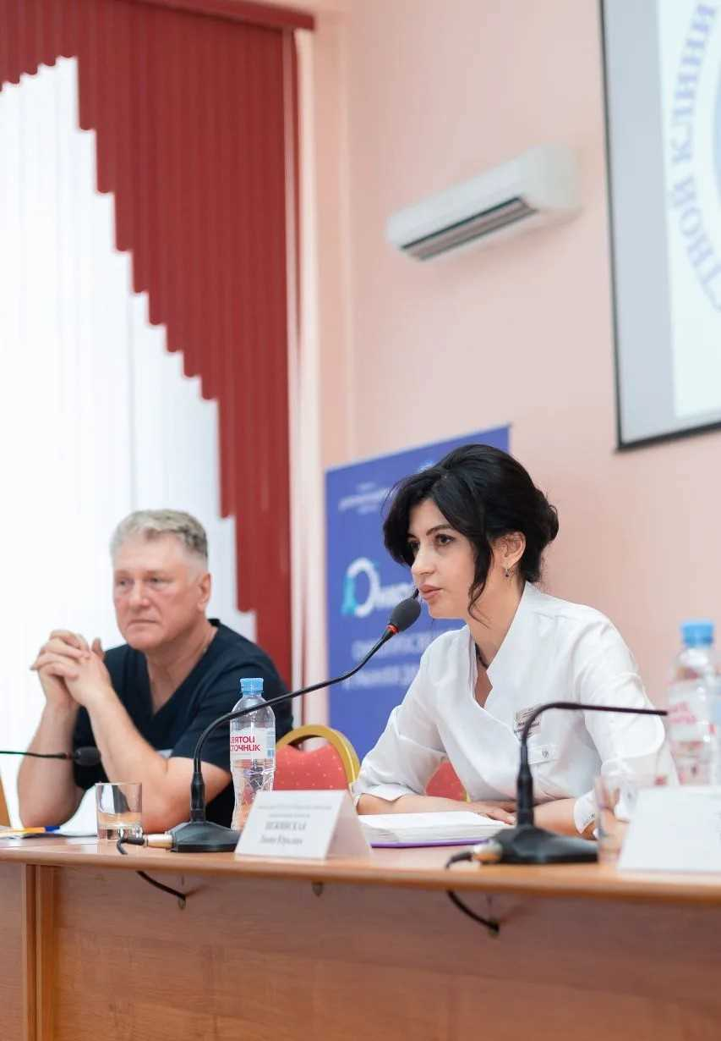
Проект «Онкопатруль+»
Итоги:
За время реализации проекта «Онкопатруль+» профилактическими мероприятиями было охвачено
В рамках акции «День онкологической безопасности»:
более 2000 пациентов
В рамках акции «Суббота для здоровья»:
более 3500 жителей
города и области
Notes:
Вариант слайда с разделами и использованием фотографии

Slide 12
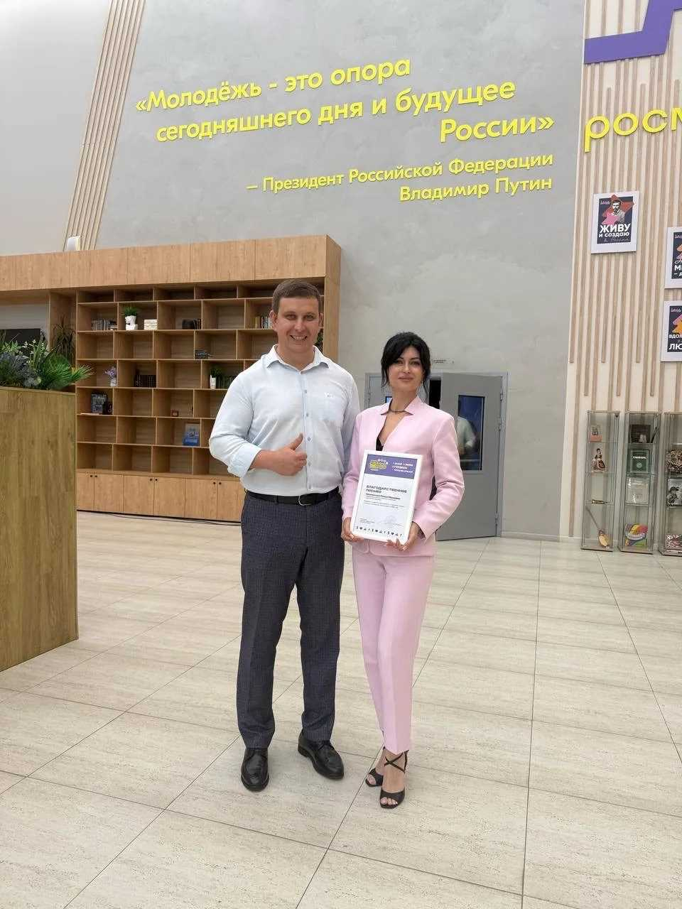
Проект «Онкопатруль+»
Итоги:
Лекциями и семинарами на тему ЗНО и профилактики онкологической патологии охвачено:
свыше 2500 учащихся
свыше 150 медицинских работников
проведено порядка 30 мастер-классов с пациентами
Notes:
Вариант слайда с разделами и использованием фотографии

Slide 13
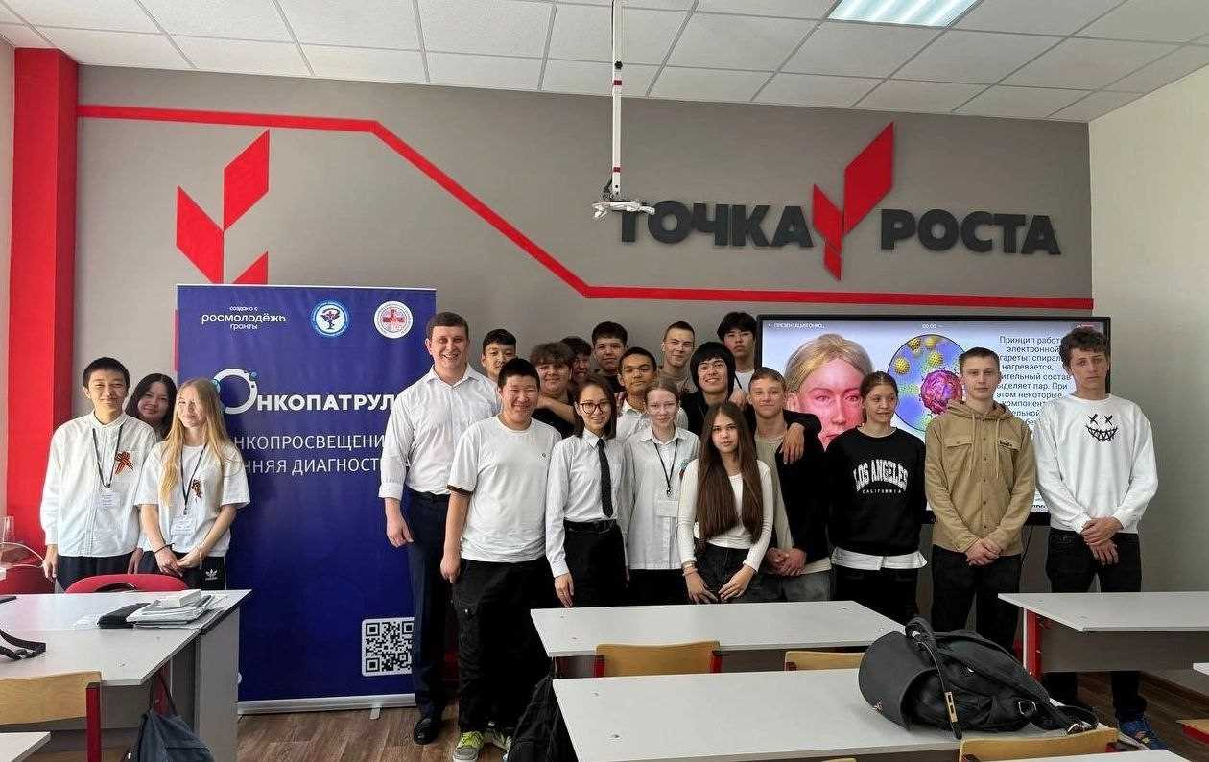
Благодарю за внимание!
Notes:
Вариант слайда с разделами и использованием фотографии

